Slide 1


Универсальное помещение
(отдельно стоящее здание)
280 кв. м
г. Екатеринбург,
ул. Рябиновая, 3А

Slide 2
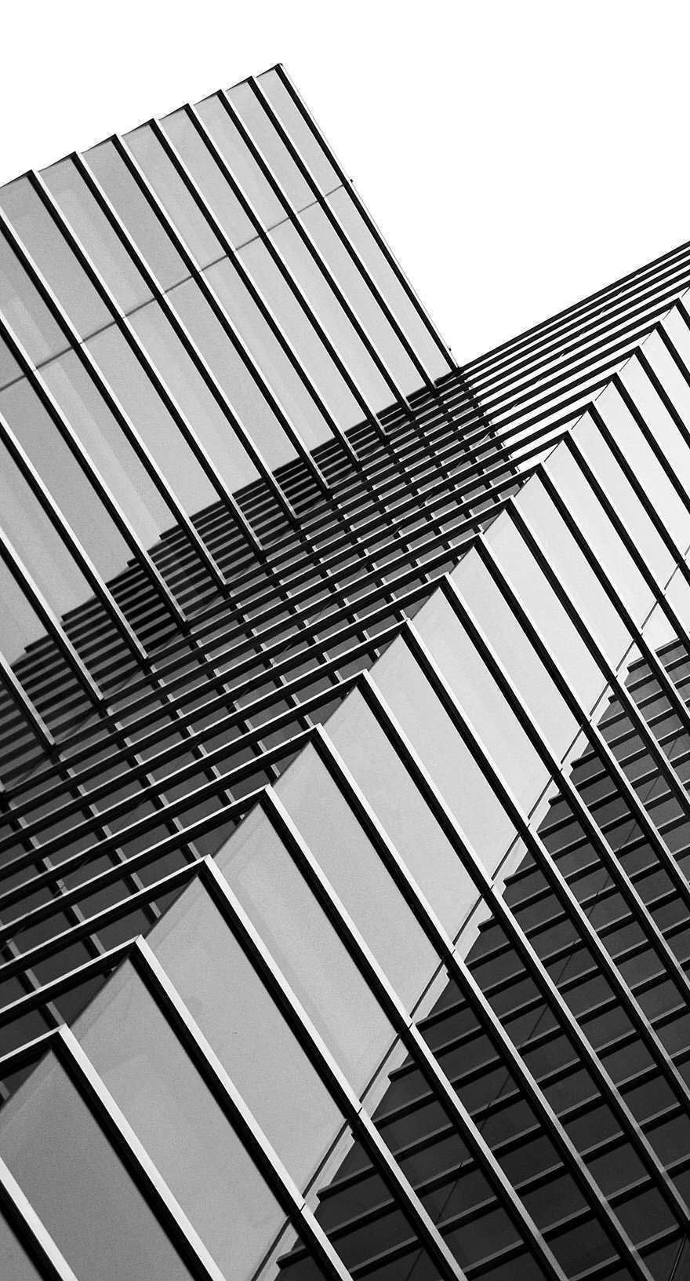


Краткая характеристика
*Предлагается в аренду универсальное помещение
в Орджоникидзевском районе города Екатеринбурга (Уралмаш)
на ул. Рябиновая, д. 3А
*Первая линия, очень высокий автомобильный трафик. Хорошо просматривается с проспекта Космонавтов. Есть возможность разместить наружную рекламу. Удобная транспортная развязка , выезд на ЕКАД.
*В помещении H=6 м.
*Общая площадь: 280 кв.м . 1 этаж.
*Возле здания находится наземная парковка на 20 машино/мест
* Есть возможность аренды открытой площадки рядом со зданием 1453 кв.м., на котором есть вагончик-бытовка, и два сорокафутовые контейнера.

Slide 3
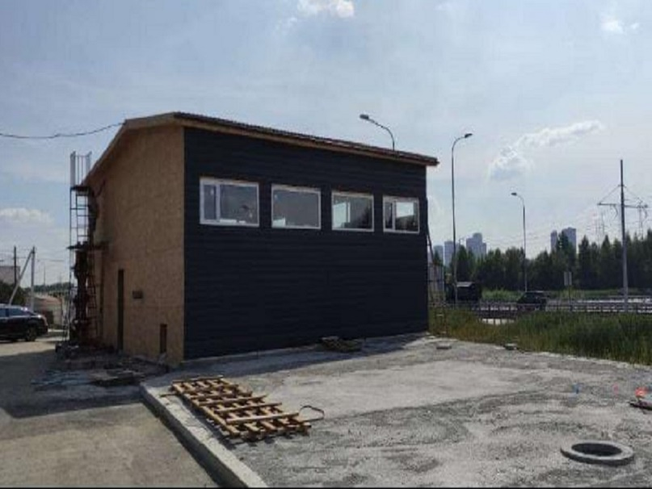
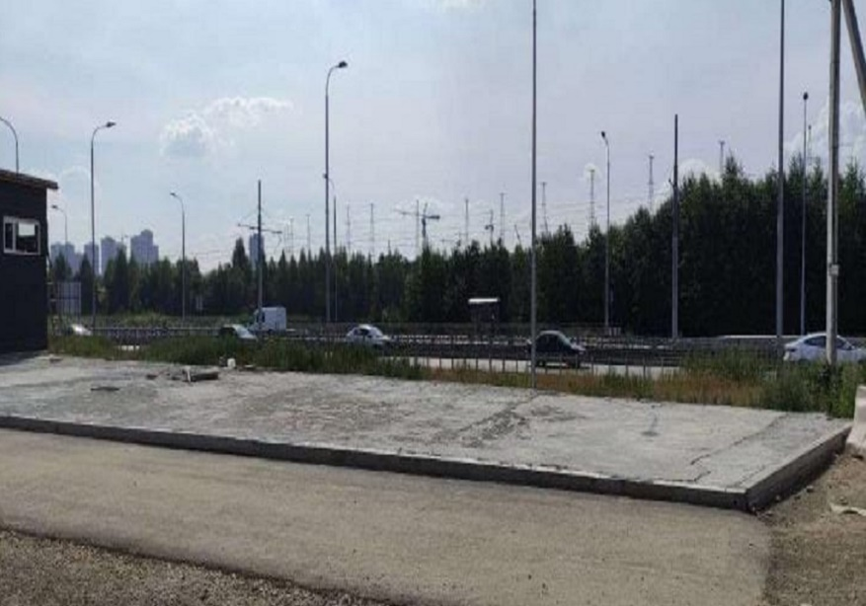
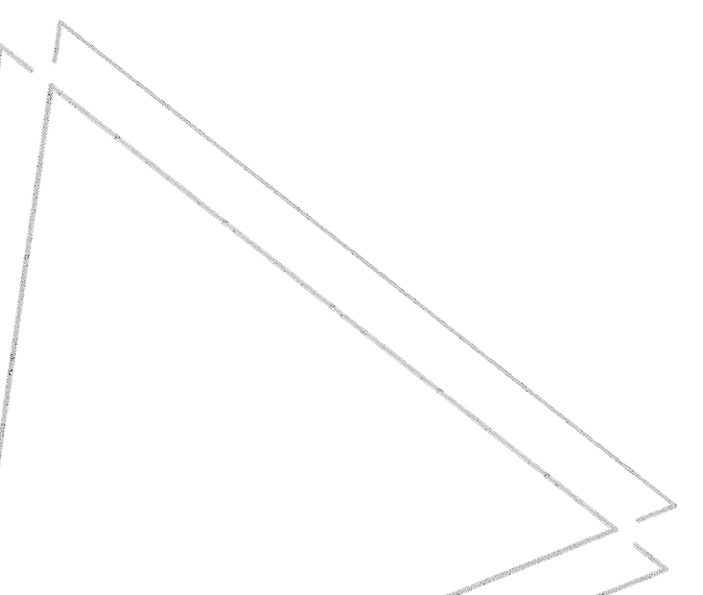
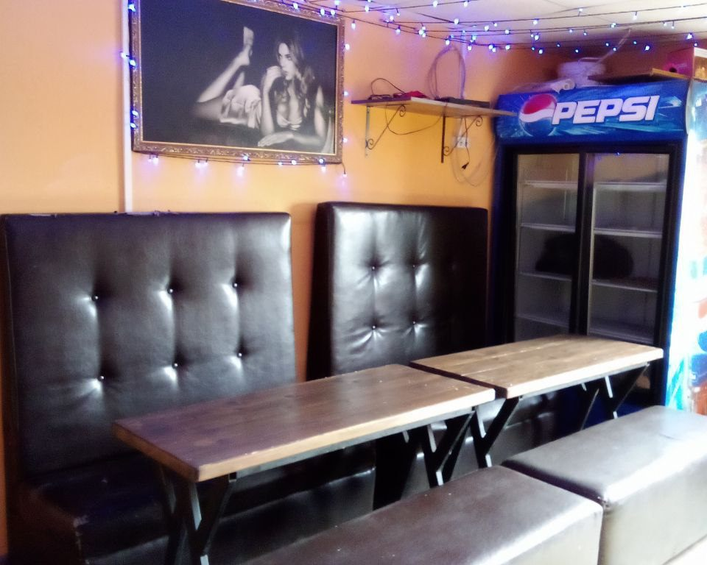
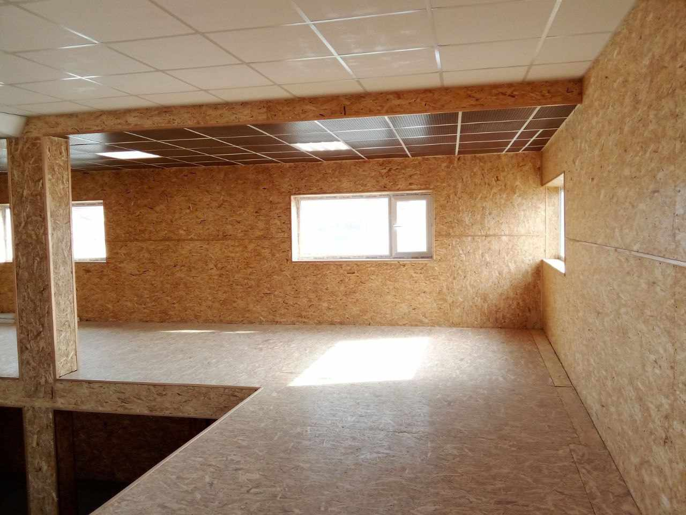
Универсальное помещение. Площадь 280 кв. м г. Екатеринбург, ул. Рябиновая, 3А

Slide 4

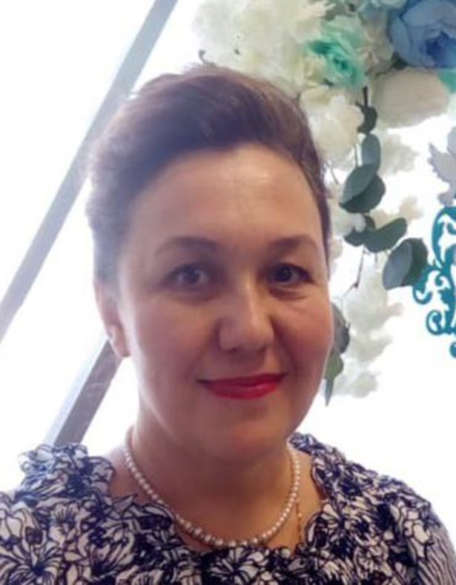
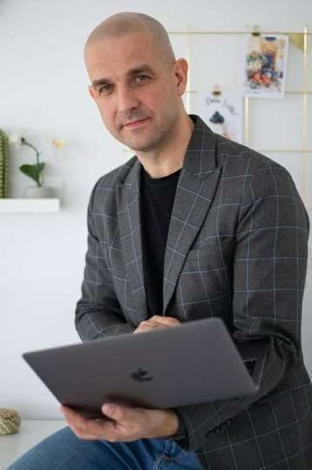


Звоните и мы подберем
офис/торговое/склад вашей мечты!
Специалист по работе
с собственниками помещений
Чернышова Наталья
+7(950) 54-30-633
«Я лично гарантирую качество и эффективность всех продуктов, которые предлагает моя компания!»
komdir@knekat.ru
Всегда на связи, Куприянов
Георгий
+7 (965) 899-67-07
komdir@knkras.ru

